Slide 1

モビリティ
鉄・銅・リチウム
鉄道の写真（ストック）
都市
鉄道
鉄・銅・アルミ
鉄・銅
金属素材
製錬・精製
暮らしを形づくる鉄・銅・アルミ
スマートフォン・データセンターの写真（ストック）
再生可能エネルギー
送電網
デバイス
海上輸送
銅地金
銅・鉄
銅・アルミ
銅・リチウム・ニッケル
コアメッセージ
目次
私たちの存在意義
Contents
Strength to Hold.
Power to Connect.
01
我々は何者か
P.04
三菱商事とは／金属資源グループとは
02
独自価値
P.06
持つ力と、つなぐ力。
投資とトレーディングの両輪／原料炭・銅・トレーディング・新技術
資源は、そこに「ある」だけでは、まだ価値ではありません。誰かが見出し、育て、
必要とする場所へ届けて、はじめて力になる。私たちは、世界有数の資産に関わり、
投資とトレーディングの両輪で川上から川下までをつなぎます。フェアな立場だから
こそ、埋められる隙間がある。多様なパートナーと使い手の間に立ち、その時々の最
適解を導く。世界に眠る価値を、社会の力へ。
03
選ばれ続ける理由
P.10
Partner of Choice
04
何を実現するか
P.11
社会課題への取り組み
02
03

Slide 2
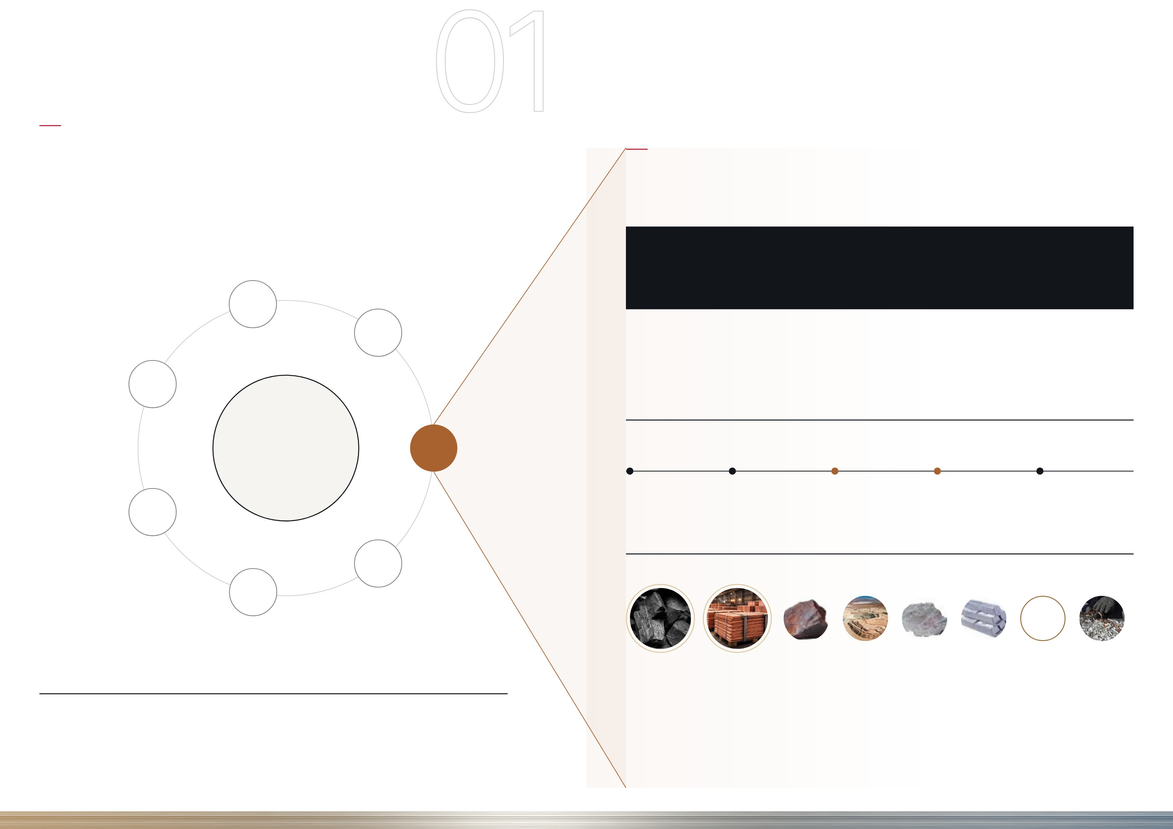
01
第1章
第1章
我々は何者か｜三菱商事とは
我々は何者か｜金属資源グループとは
Who we are.
The core that has
carried us.
三綱領を精神の根幹に、「総合力」で価値を生む
三菱商事は、三綱領を企業理念とし、事業を通じて経済価値・社会価
値・環境価値の同時実現を目指しています。エネルギー、金属、機
械、化学品、食品、生活産業まで、幅広い産業と地域にまたがる事業
と人のつながり。その「総合力」こそが、三菱商事の強みです。
三綱領を体現する中核グループとして
金属資源グループは、社会に不可欠な金属資源を世界から確保し、安定的に届ける役割を担ってきました。三綱領を事業で体現する中核グループ
として、長年にわたり会社の屋台骨を支えています。
総合力とは
グループミッション
産業・地域・機能をまたぐ事業ポートフォリオと、そこから得られる知
見・ネットワーク・信用。
社会が必要とする良質な金属資源を、持続可能な形で安定供給することで、より良い社会の実現に
寄与する
長年の貢献
会社の屋台骨として
市況の波を越えて、全社の利益を長く支えてきた。
資源価格には浮き沈みがあります。それでも事業から離れず、優良な資産に関わり続けてきたことが、三菱商事の利益の柱を長年にわたって支え
てきました。
三菱商事
金属
資源
歩み
先見性をもって、先手を打ってきた
総合力
1980〜90年代
1990年代
2000年代
2010年代
2020年代〜
7つの営業グループ
日本の産業に、資源を。
仲介から、担い手へ。
一級資産に、早くから。
次の柱を、先回りして。
投資と販売を、一つの力
に。
トレーディングで参入し、少数出
資から事業に関わる
投資モデルへ転換し、JV運営の知
見を蓄える
BHPと原料炭の合弁を組成し、事
業経営に参画
銅へ領域を広げ、販売機能をRtM
に集約
両輪を一体で動かす、グローバル
な事業者へ
事業領域
原料炭と銅を中核に、世界に広がる取扱資源
金属資源グループは、7つの営業グループのうち、長年にわたり三菱商事を支
えてきた中核グループの一つです。
鉄鉱石
ニッケル
リチウム
アルミ
肥料資源
二次資源
原料炭
銅
三綱領
三菱商事の企業理念
所期奉公
処事光明
立業貿易
しょきほうこう
しょじこうめい
りつぎょうぼうえき
事業を通じ、物心共に豊かな社会の実現に努力する
と同時に、かけがえのない地球環境の維持にも貢献
する
公明正大で品格のある行動を旨とし、活動の公開
性、透明性を堅持する
全世界的、宇宙的視野に立脚した事業展開を図る
04
05

Slide 3
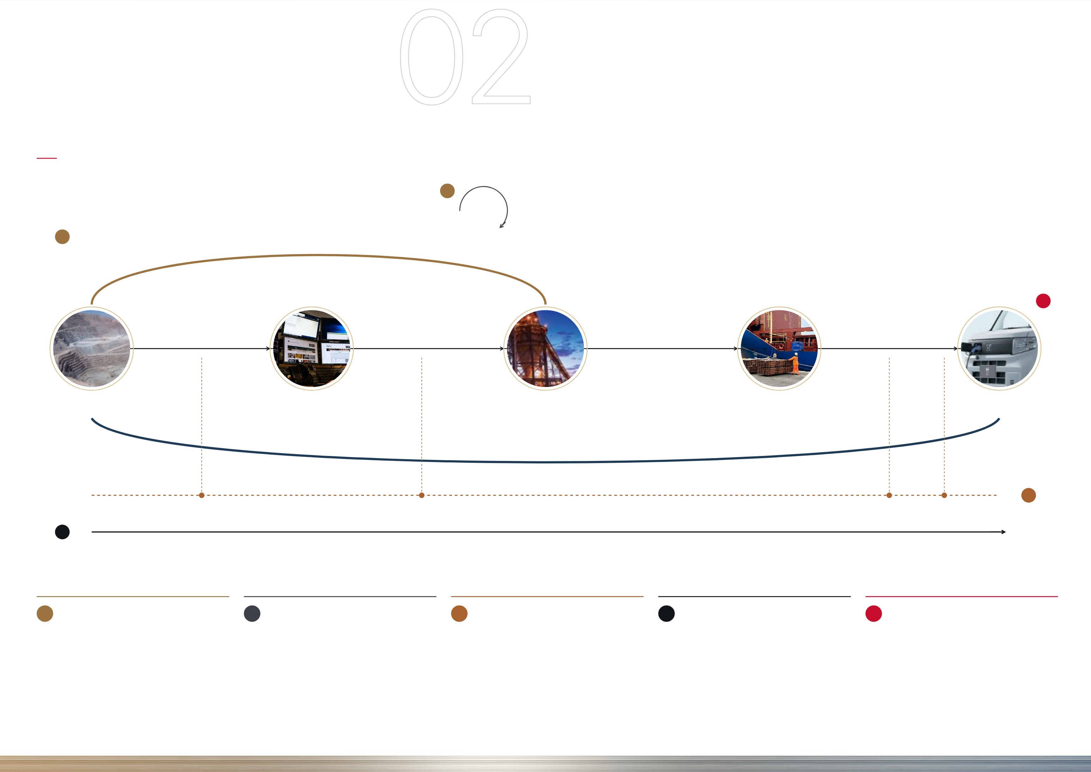
02
第2章
独自価値｜投資とトレーディングの両輪
Two wheels,
one flow.
投資とトレーディングの両輪で、資源の流れ全体に関わる。互いを強め合いながら、長い時
間をかけて積み重ねてきたこと。それが、鉱山会社でも純粋なトレーダーでもない、金属資
源グループならではの強さです。
資源の流れ全体に関わり、互いを強め合ってきた
B
市場の情報を投資へ
投資の資源を市場へ
A
資源投資 鉱山・製錬への出資 鉄鋼原料本部・クリティカルミネラル本部
原料炭・銅・トレーディング → P.08
E
川上
中間流通
川中
中間流通
川下
鉱山・資源開発
トレーディング
製錬・製鉄
トレーディング
需要家・最終製品
トレーディング（RtM） 川上から川下まで、流れをつなぐ 金属資源トレーディング本部
新技術への投資 業界のボトルネックに挑む技術が、流れ全体を進化させる
C
D
長い時間をかけて、流れに関わり続ける
A
持つ力・つなぐ力
B
互いを強め合う
C
流れ全体を進化させる
D
長い時間をかけて
E
その結果としての、いま
投資とトレーディングの両輪
一方通行ではない循環
新技術への投資
積み重ねが先見性に
原料炭・銅・トレーディング
資源に投資して育てる力と、市場へ届ける力の両方を持つ。鉱
山会社でも、純粋なトレーダーでもない立ち位置。
トレーディングで得た市場の情報を投資判断に生かし、投資で
得た資源をトレーディングで市場へ届ける。
業界の課題に挑む新技術に投資し、その知見を投資とトレーデ
ィングの両方に還元する。
市況の浮き沈みに左右されず、流れに関わり続けてきた。その
積み重ねが、先を見据えて手を打つ力になる。
強みがあることの「結果」として、いまの主力事業がある。→
次ページへ
06
07

Slide 4
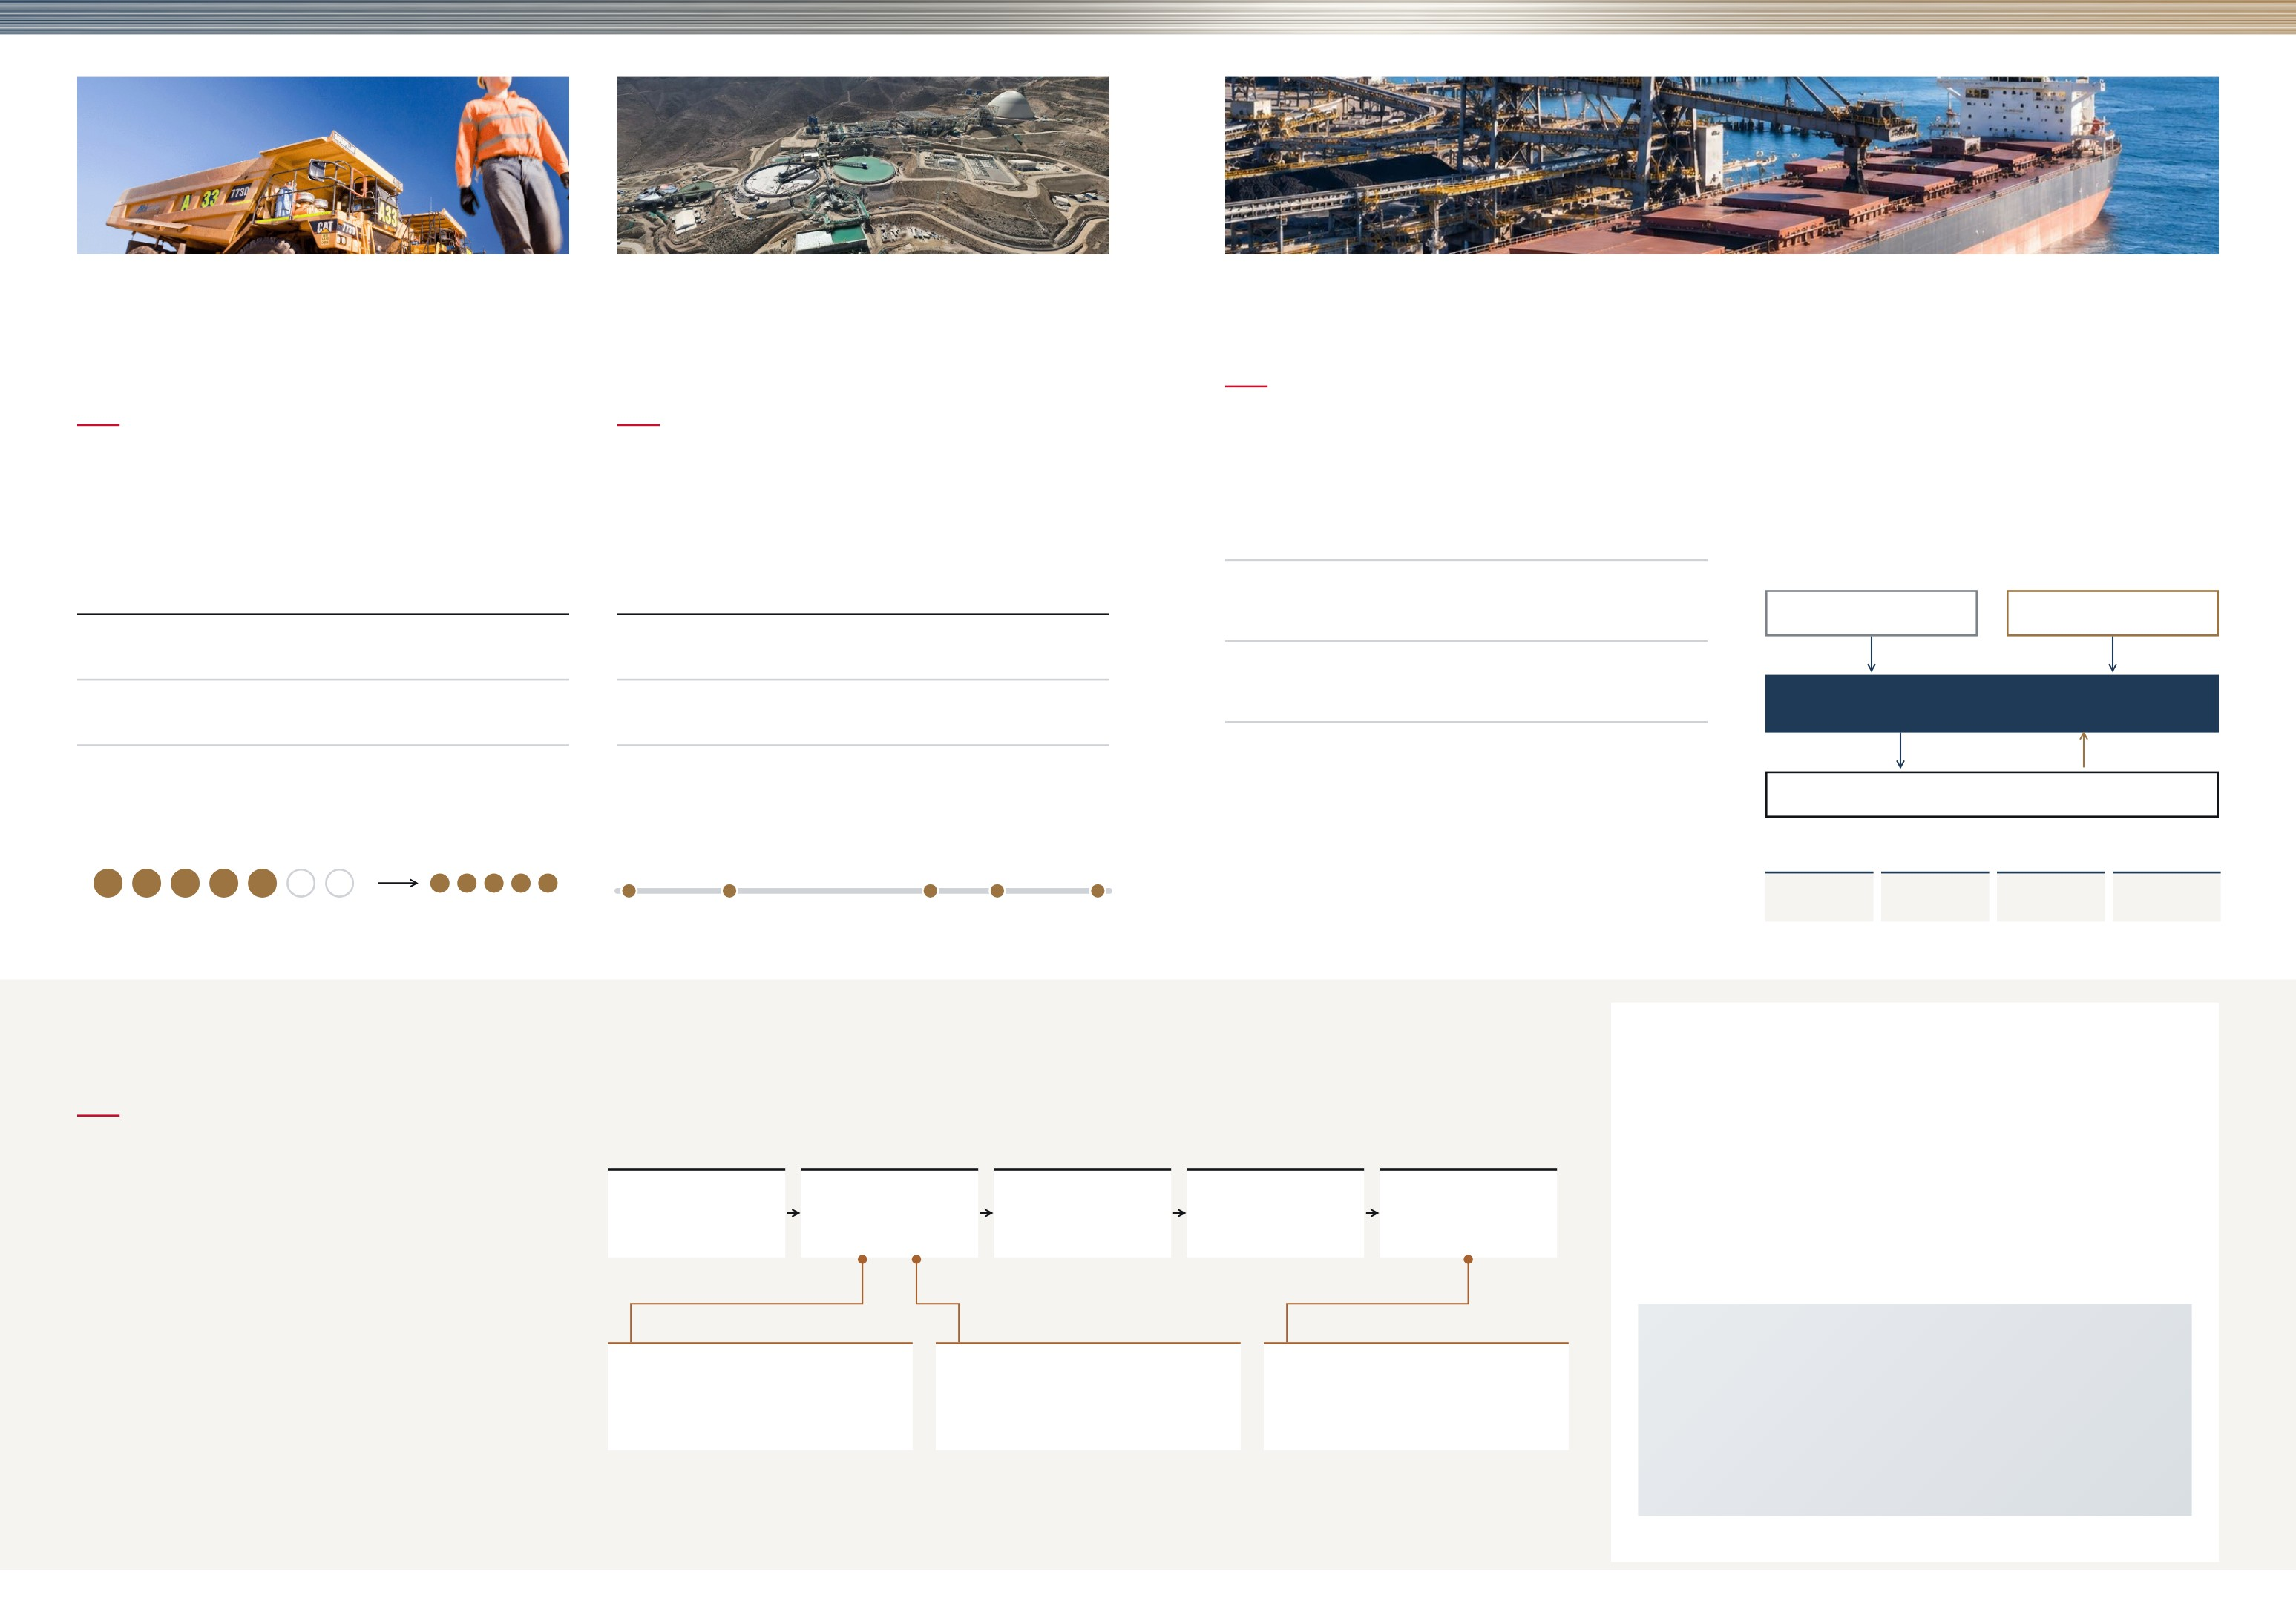
PILLAR 1 原料炭事業
PILLAR 2 銅事業
PILLAR 3 トレーディング事業（RtM）
鉄の主原料“産業のコメ”
電化と成長を支えるクリティカルミネラル
Resource to Market
World-class
metallurgical coal.
The partner the copper
industry calls first.
Resource to Market.
資源と市場をつなぎ、必要な場所へ確かに届ける
社会に欠かせない資源を、世界最高品位で
日本最大の銅生産者として、業界から声がかかる
15
×
50
×
約1,000
原料炭は鉄の主原料。鉄はこれからも底堅く必要とされます。BHPと50:50の合
弁BMAを通じ、豪州ボーエン・ベースンの世界最高品位の炭鉱に参画。長期に
わたるコミットメントで、一級資産を育ててきました。
銅は電化と経済成長を支える資源です。特定の1社と深く組むのではなく、主要
メジャーのほとんどと共同で事業を行い、ジュニア鉱山からも立場を保ったまま
組める相手として選ばれています。
業界
カ国
社の販売先
01
自社アセットに限らず、第三者の資源も扱う
ビジネスモデル
MARKET
上位5社で約80%
MARKET
上位5社で約25%
顧客との接点から得た市場の生きた情報を、投資の側に返す。
第三者の資源
三菱商事の保有資産
寡占度が高く、供給は漸減
寡占化が進まず、再編の機運
02
ロジ・在庫・ヘッジなど幅広いサービス
SCALE
一級強粘炭の約50%
SCALE
持分生産量で日本最大
資源を引き受けたうえで、機能を付けて顧客に届ける。
RtM
BMAが世界供給に占めるシェア
パートナー型の生産者として世界最大級
03
アジアに限らない、グローバルな販売網
安定供給
市場の情報
QUALITY
高品位の炭鉱に厳選
QUALITY
5鉱山すべてが世界Top15
欧州・シンガポール・米州など、幅広い産業と国の顧客へ。
港湾・鉄道まで保有し、山から港までを一体運営
生産コストは世界の上位25%
世界の顧客（15業界・50カ国）
高品位への集約
7炭鉱から5炭鉱へ
参画鉱山
世界の鉱山別生産量ランキング
多様な取引機能
Escondida チリ
Anglo American Sur チリ
Quellaveco ペルー
中品位の2炭鉱を売却し、高品位の5炭鉱に集約。
1位
5位
10位
15位
取扱商品の広さ
在庫
輸送手配
ヘッジ
MDP（三菱商事100%） 50% ＋ BHP 50% → BMA
Antamina ペルー
Los Pelambres チリ
開発中：Marimaca（チリ）・Copper World（米国）
NEW TECHNOLOGY 新技術
資源業界のボトルネックに挑む
取り組み事例
Investing in what's next.
Jetti × 三菱商事
銅生産の革新技術を持つスタートアップと、銅資源開発・トレーディングのリー
ディングプレイヤーによる価値共創。
課題を解く技術に投資し、現場に取り入れる
資源の流れの中で業界の課題になっている部分を見極め、課題を解く技術を持
つスタートアップに出資しています。トレーディングや業界とのつながりを生
かして技術を現場に取り入れ、得られた知見を既存事業の高度化に還元してい
ます。
鉱石
銅精鉱
銅地金
最終用途
リサイクル
銅鉱石からの銅分回収に関する革新技術を持つ米Jettiに出資参画し、事業拡大を支援して
います。同社技術で生産される環境価値の高い銅地金を販売するほか、当社の銅事業のネッ
トワークを生かし、低品位の鉱石からの銅分回収に課題を抱える鉱山に同社技術が導入され
るよう、共同で検討しています。
採掘
選鉱・浸出
製錬・精製
電化・インフラ
回収
Cu 約1%
Cu 20〜30%
Cu 99.99%
需要家へ
再び供給へ
選鉱｜スタートアップ
浸出｜スタートアップ
リサイクル｜スタートアップ
CiDRA
Jetti
DESCycle
Jetti提供写真（素材待ち）
浮遊選鉱の高度化で、回収率と処理能力を高
める
新たな触媒で、硫化鉱から銅を回収する
電子スクラップから銅・貴金属を回収する
JETTI
技術・現場写真
08
09

Slide 5
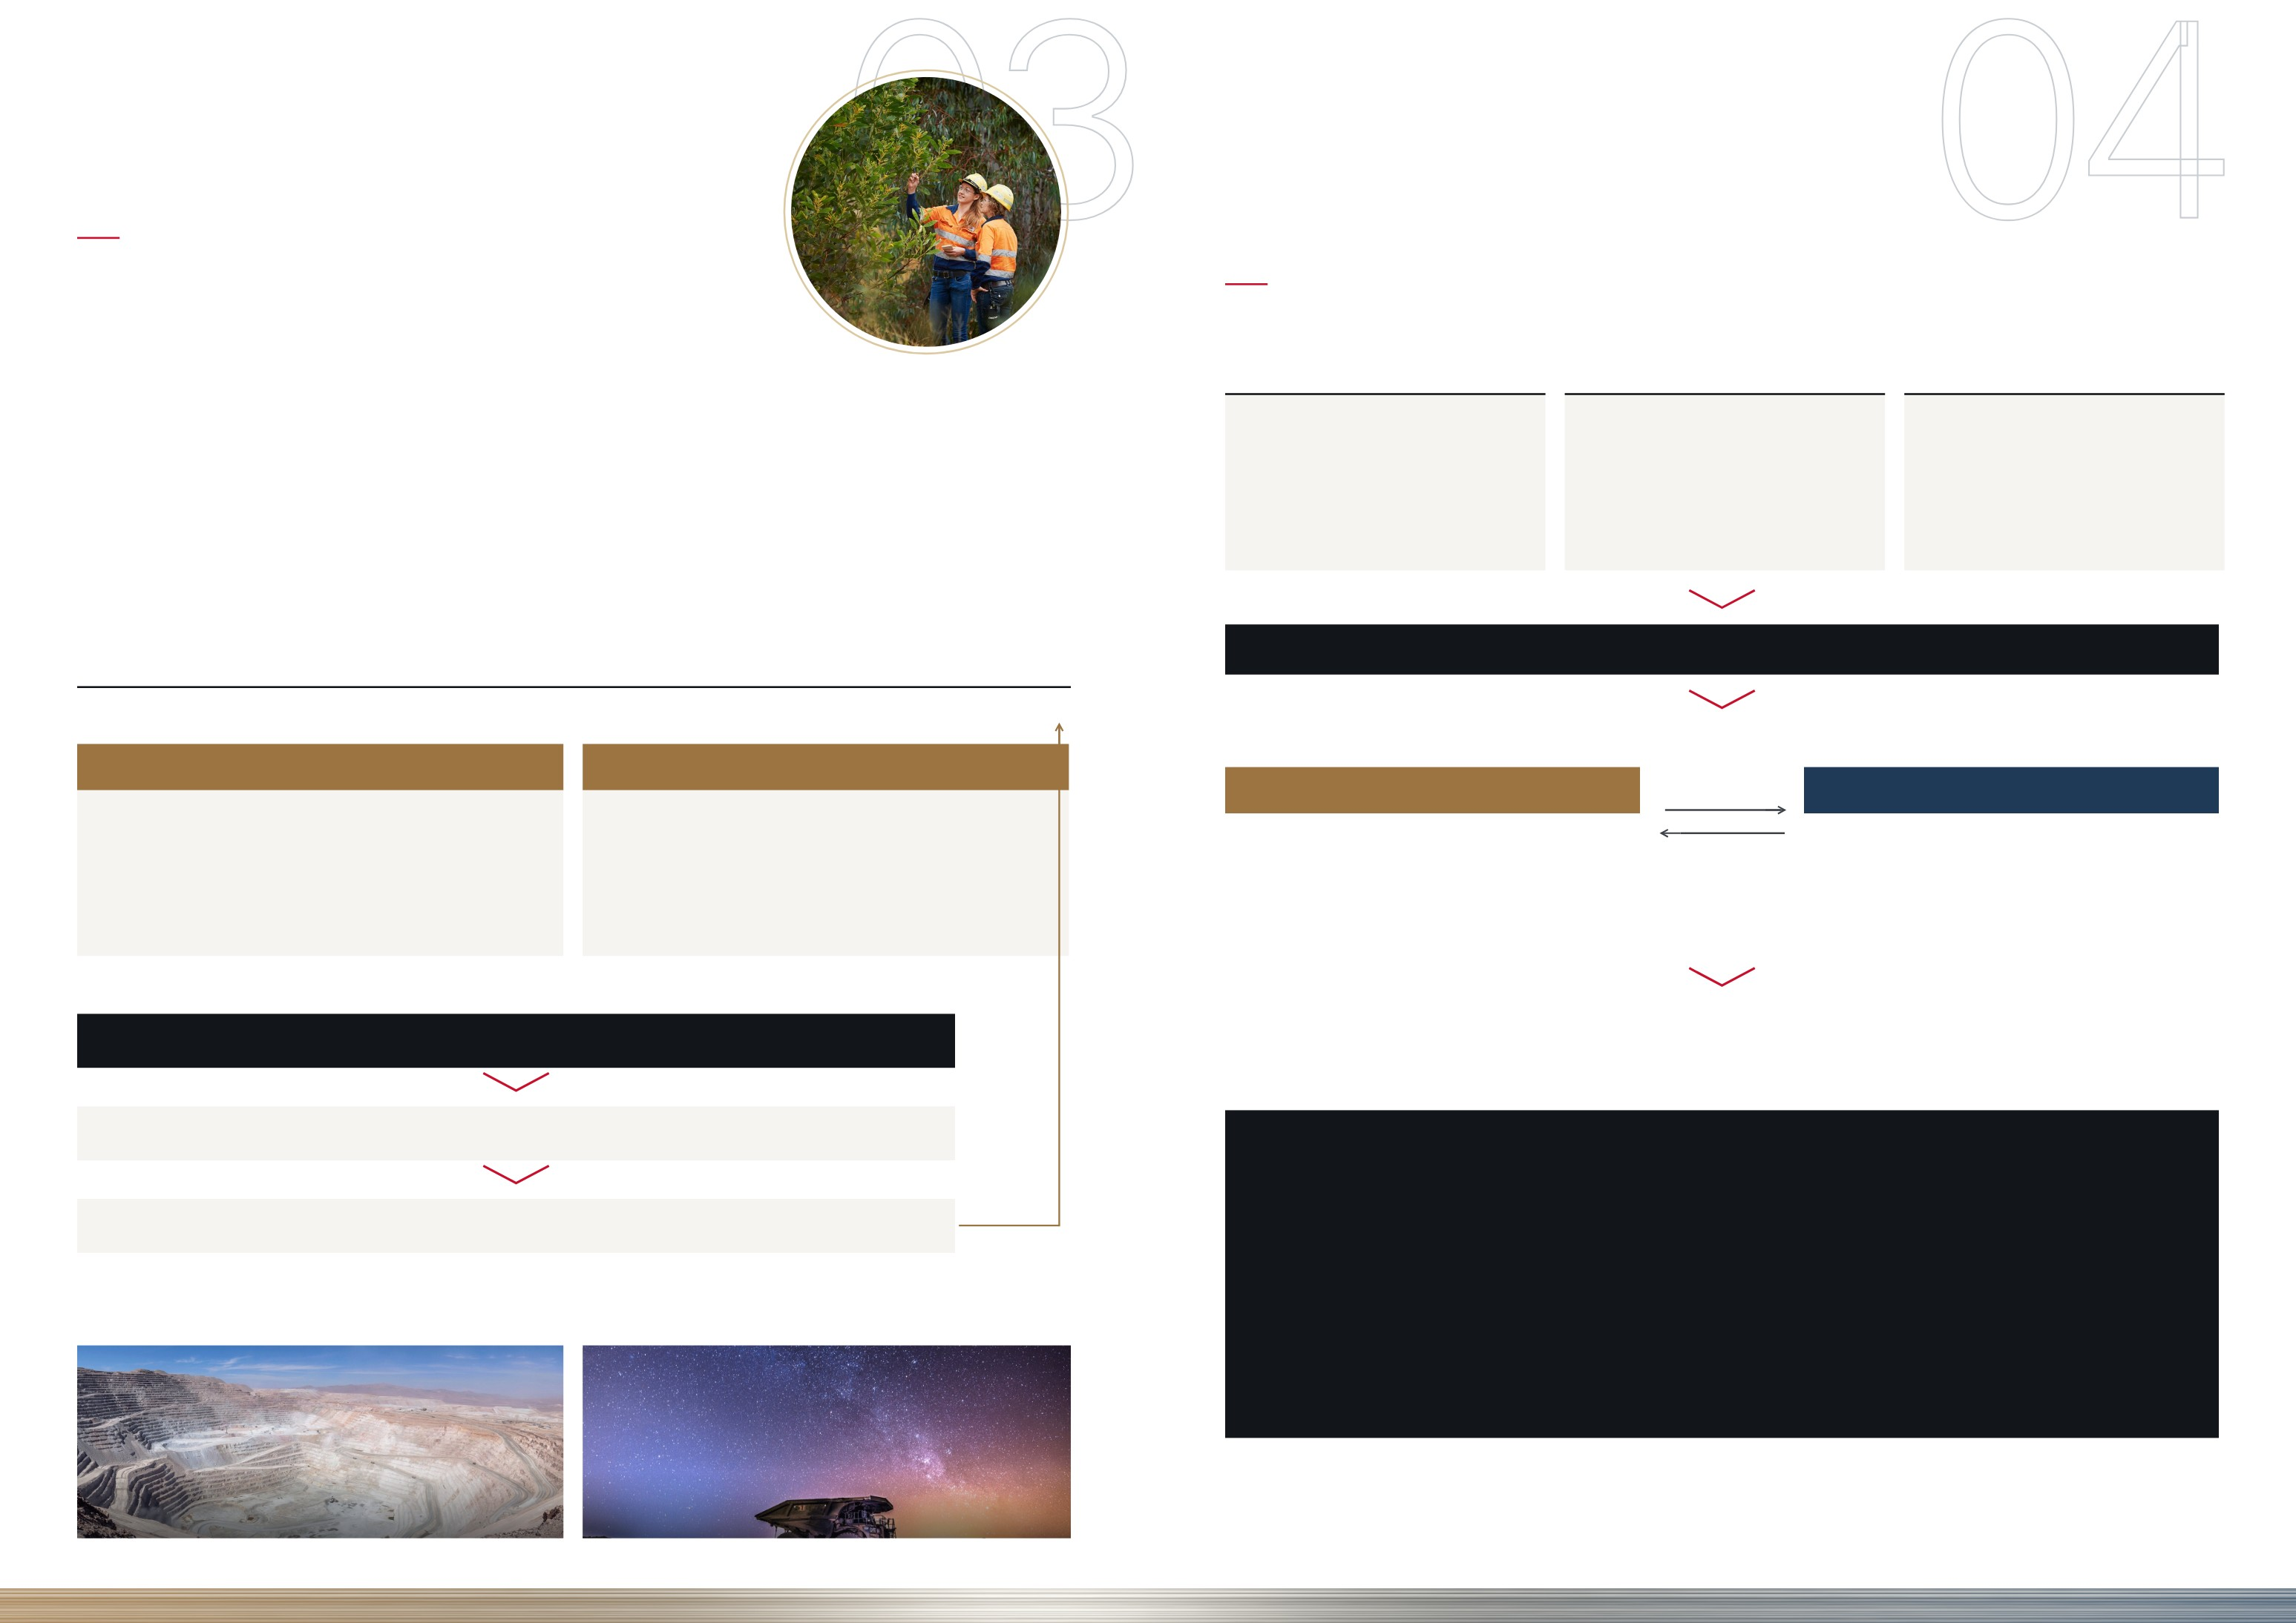
03
04
第3章
第4章
選ばれ続ける理由
何を実現するか
Partner of choice.
Building the future
of resources, together.
資源業界に不可欠な存在として、選ばれ続ける
資源メジャーをはじめとするパートナーと長期にわたって事業を共に育て、単なる共同出資者
に留まらない貢献を重ねてきました。その積み重ねが、資源業界に不可欠な存在として選ば
れ続ける理由です。
社会の「当たり前」を、支え続ける
外部環境と社会課題
01
資源メジャーとの企業文化的親和性
02
資源投資経験に裏打ちされたJV経営力
産業構造の転換
供給制約の深刻化
地政学リスクの常態化
短期の成果を求める投資家とは一線を画す、中長期の視座
実質的な経営貢献と、高い目利き力
脱炭素化に加え、生成AI・データセンターの普及で
電力需要が拡大。銅・アルミ・電池資源など基幹素
材の重要性が増す。
良質な資源の開発はより難しく、時間とコストがか
かるように。
資源の囲い込みや国家間の対立が、サプライチェー
ンに構造的に影響する。
03
事業ポートフォリオを生かした健全な財務基盤
04
マクロ環境とバリューチェーンへの深い知見
リスクを分かち合い、制度金融の活用も後押し
国・地域の拠点と、幅広い産業との接点から得る知見
クリティカルミネラルのサプライチェーン確保の重要性と、川上資源への参入障壁が増大
JVへの貢献
経営から現場まで伴走する
私たちの取り組み
資源の安定供給と、効率的な供給で社会を支える
経営
現場
資源投資
トレーディング
— 中長期の操業計画・資本政策・販売戦略・人事計画への参画
— 各レイヤーへの人材配置を通じた実務貢献
— 他のJVで得たベストプラクティスの導入
— 生産物の引き取り・販売を通じた支援
— 長期目線での戦略策定と案件開発
— 幅広い産業接点を生かした知見の提供
— 優良鉱山で培った操業ノウハウの展開
— 専門人材の派遣による操業支援
— 銅などの基幹事業で、大規模資産の持分を確保
— 成長が期待される領域に、早い段階から参画
— 信頼できるパートナーと、投資先の価値向上を推進
— 権益の引き取りと外部調達で、安定供給の体制を確立
— 需給の変化をつかみ、試験的な取引から先行して動く
— 国際的な取引基盤を生かし、業界のネットワークを築く
連携
資源メジャー各社と「会社対会社」の関係へ
「金属＝経済活動を支える礎」。社会に必要な資源を支えることを、私たちの責務と考えています。
新たな協業が生まれる
共に、資源の未来を築く
協業の積み重ねが、さらなる強み・知見・信頼に
To contribute to a better society by providing a stable supply of high-quality mineral
resources that society needs, in a sustainable way.
主なJVパートナー BHP ／ Rio Tinto ／ Anglo American ほか
社会が必要とする良質な金属資源を、持続可能な形で安定供給することで、より良い社会の実現に寄与する。
持続可能で豊かな未来を、共に築くパートナーとして。
銅鉱山
操業
チリ
10
11

